Slide 1



Le recouvrement de créances à l’international
Ou comment maîtriser le risque à l’export ?
17 mars 2014

Slide 2
17 mars 2014
Introduction
Véronique Lequoy Karpierz
Pilote du groupe de travail de l’Académie
des Sciences et Techniques Comptables et Financières, « Le recouvrement des créances commerciales et la gestion du poste clients »

Slide 3
17 mars 2014
Introduction
Leila Bouchkara
Directeur du service recouvrement et contentieux,
General Electric, Cofacrédit
Pilote du groupe de travail
« Le recouvrement de créances à l’international »

Slide 4
Intervenants
17 mars 2014
Leila Bouchkara, Directeur du service recouvrement et contentieux, General Electric Cofacrédit
- Stanislas Lewandowski, Directeur administratif et financier, PRIMALIANCE
- Karim Mahari, Juriste CCI International Picardie
- Charles Matza, Consultant CMC
Guy Renault, Secrétaire général de la Fédération nationale de l'Information d'Entreprise et de la Gestion de Créances (FIGEC)
- Philippe Simon, Consultant formateur en gestion financière, PSCONSULTANT

Slide 5
Présentation
17 mars 2014
CHAPITRE I - LES DIFFÉRENTS TYPES DE RISQUES
CHAPITRE II - ANTICIPER LE RISQUE COMMERCIAL
CHAPITRE III - LES SPÉCIFICITÉS INCONTOURNABLES À L’EXPORT
CHAPITRE IV – LE CONTRAT DE VENTE INTERNATIONALE
CHAPITRE V - LA GESTION INTERNE
CHAPITRE VI - LE RECOUVREMENT
CHAPITRE VII - L’ASPECT COMPTABLE ET FISCAL POUR L’EXPORTATEUR FRANÇAIS
CHAPITRE VIII – LES FICHES PAYS

Slide 6
Les différents types de risques
17 mars 2014
Chapitre I

Slide 7
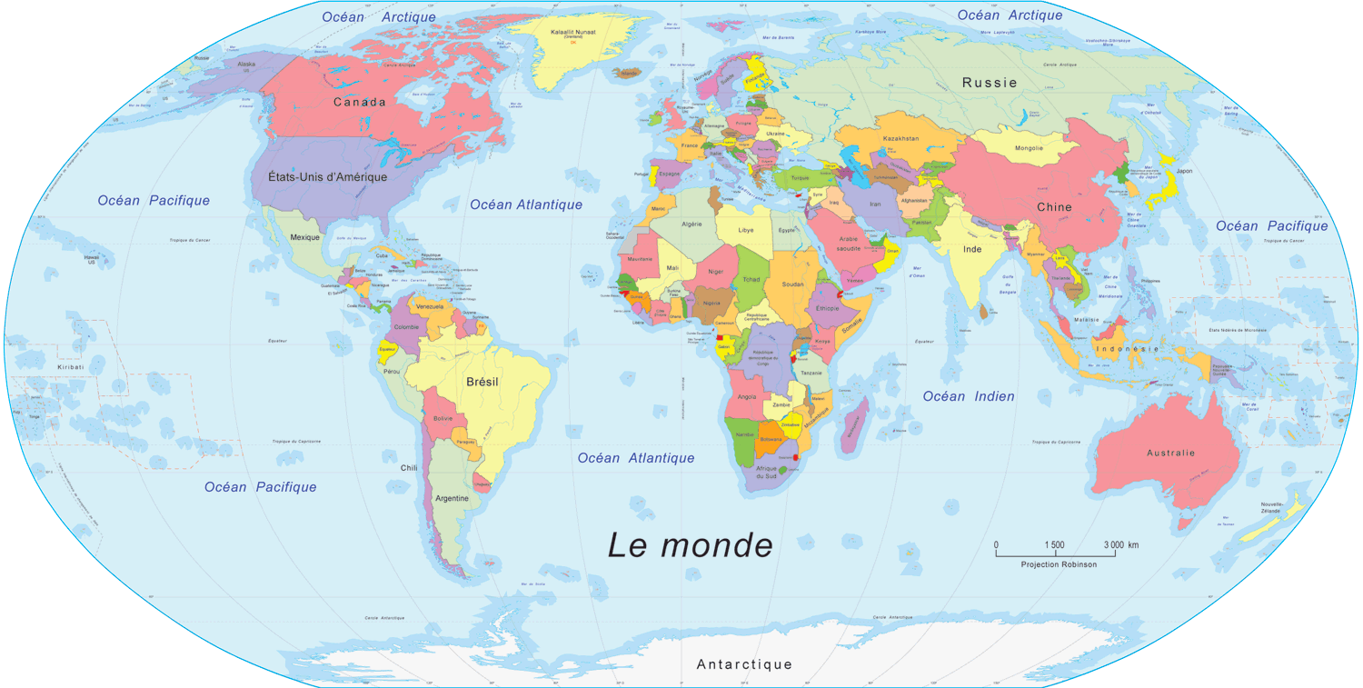


17 mars 2014
Questions que doit se poser l’exportateur
  Quel pays ? Europe ou Grand Export
  Quel client, quel marché ?
Typologie du client (distributeurs, BtoB, BtoC)
Opération unique ou récurrente ? (marchés, secteurs d’activité …)
  Combien ?
        Montant de la transaction

Slide 8
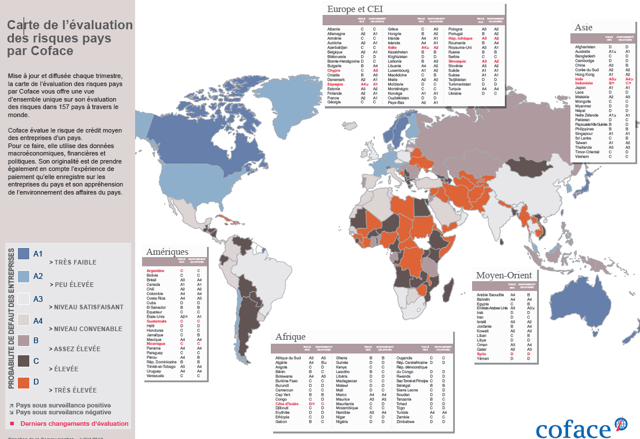
Les différents risques : exemple d’analyse faite par COFACE
17 mars 2014

Slide 9
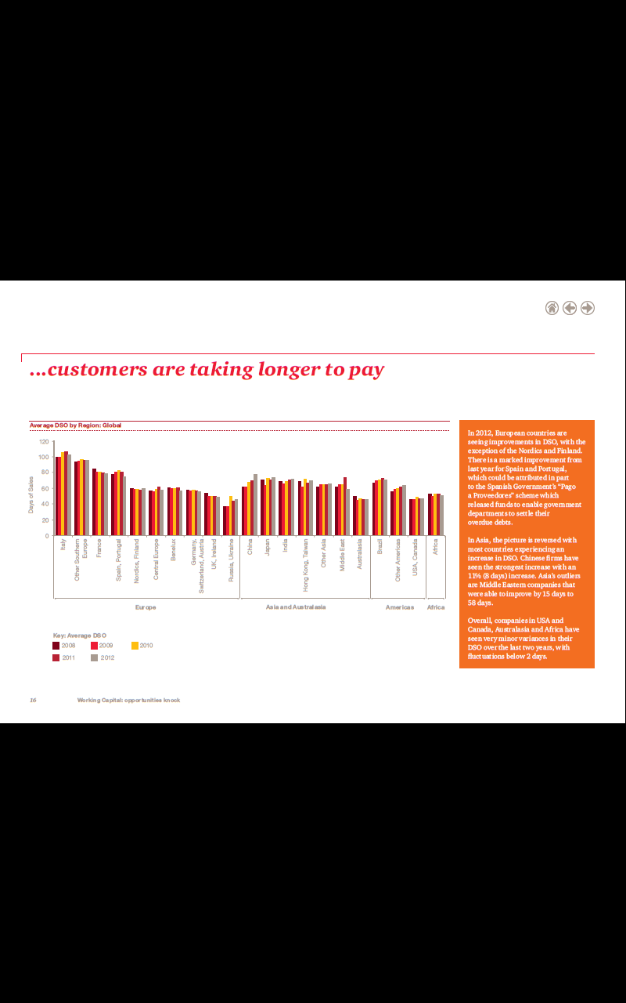
Les habitudes de paiement
17 mars 2014

Slide 10
17 mars 2014
Le niveau de défaillance

Slide 11
Anticiper le risque commercial
17 mars 2014
Chapitre II

Slide 12
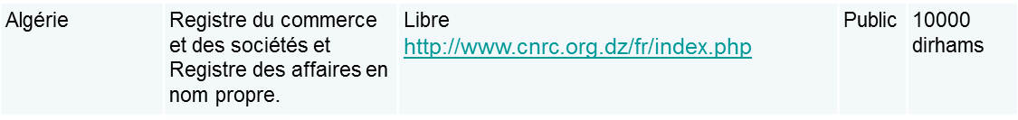
17 mars 2014
Quel client ?
Les différents niveaux d’information
  Mon client existe-t-il ? Vérifier le numéro de TVA Intracommunautaire : http://ec.europa.eu/taxation_customs/vies/?locale=fr
  Où trouver l’information ? Les registres du commerce et des sociétés et registre des affaires en nom propre :
  Russie : http://www.ved.gov.ru/eng/companies/business//
  Suisse : http://www.zefix.admin.ch
  Canada :http://www.autorites-valeurs-mobilieres.ca/nrs/nrsearch.aspx?id=850
Argentine | Registre du commerce et des sociétés, et registre des affaires en nom propre | Libre pour le registre du commerce et des sociétés, retreint pour le registre des affaires en nom propre http://www.jus.gob.ar/igj.aspx | Public | 100 pesos argentins et 400 pesos argentins en cas d'urgence
Europe | European Business Register | http://www.ebr.org/ | Public
Argentine | Registre du commerce et des sociétés, et registre des affaires en nom propre | Libre pour le registre du commerce et des sociétés, retreint pour le registre des affaires en nom propre http://www.jus.gob.ar/igj.aspx | Public | 100 pesos argentins et 400 pesos argentins en cas d'urgence
Europe | European Business Register | http://www.ebr.org/ | Public

Slide 13
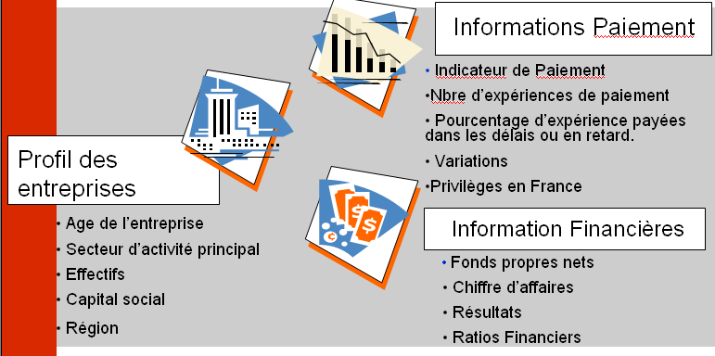
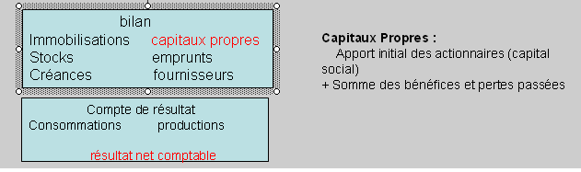
17 mars 2014
Connaître le niveau de santé financière

Slide 14
Les spécificités incontournables à l’export
17 mars 2014
Chapitre III

Slide 15
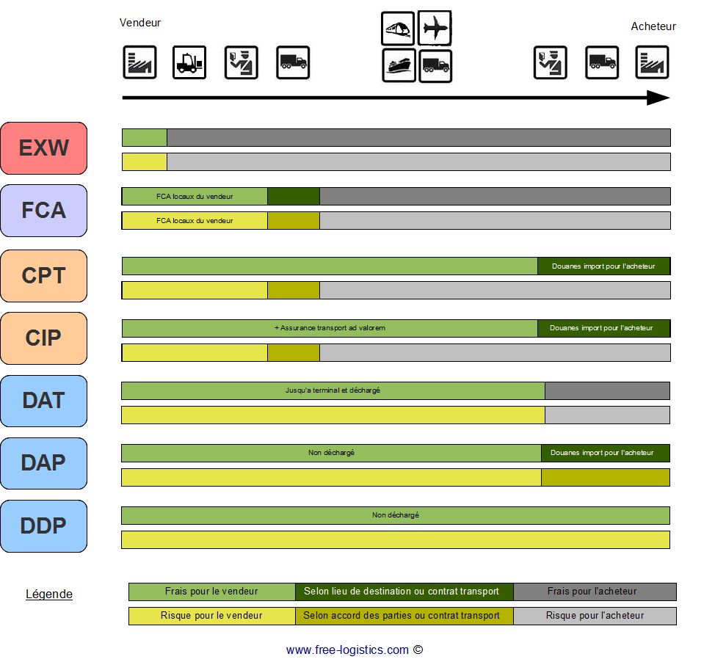
17 mars 2014
Combien ?
  Quelles sont les spécificités de l’Export ?
    Impact des Incoterms : déterminer son prix export
  Incoterms qui vont avoir des répercussions sur
  le prix
  Exemple de répercussion EXW et DDP
Les ventes au départ (VD) avec 8 Incoterms
Incoterms multimodaux – vente au départ : EXW / FCA / CPT / CIP
Incoterms maritimes – vente au départ : FAS / FOB / CFR / CIF
Le risque bascule sur l’acheteur avant le départ du mode de transport (mini risque pour le vendeur)
Les ventes à l'arrivée (VA) avec 3 Incoterms:
Incoterms multimodaux – vente à l'arrivée : DAT / DAP / DDP
Le risque bascule sur l’acheteur seulement après l’arrivée du mode de transport principal
(maxi risque pour le vendeur)

Slide 16
17 mars 2014
Anticiper les risques de non-paiement
  Process interne de recouvrement et solutions de sous-traitance
    Personnel compétent, langues et méthodes de relance/pays…
    Utiliser les services d’un opérateur spécialisé ayant une présence dans les pays ciblés.
  La prescription (recouvrement judiciaire)
S’informer sur les conditions et délais de prescription de créances par pays. Ex règles de prescription : Canada 3 ans ; Etats-Unis entre 4 et 5 ans ; Chine 2 ans avec des exceptions à 1 an.
  Les CGV, les CGA et contractualiser
  Les CGV «constituent le socle de la négociation commerciale» :
  Adaptation CGV à l’international
  CGV Vs CGA à l’international (principe du last shot)
  Clause ROT: réserve de propriété (voir conditions de mise en œuvre par pays)
  Pénalités de retard et indemnités de recouvrement

Slide 17
Le contrat de vente internationale
17 mars 2014
Chapitre IV

Slide 18
17 mars 2014
Préparation de l’opération de vente
Les clauses essentielles d’un contrat de vente :
Obligations des parties : qui, quoi, quand, combien ?
Pénaliser l’inéxecution ou mettre fin au contrat : clause pénale et clause résolutoire.
Déterminer sous quelle législation sera soumis le contrat et devant quelle juridiction les éventuels litiges seront tranchés : clause de droit applicable et de juridiction.
Faire face à des situations ou des risques inopinés : clause de force majeure.
Revoir le contrat : clause de hardship…
Les délais de paiement et pénalités de retards.
Liberté contractuelle concernant les délais de paiement à l’international.
Dans l’UE, délai de 60 jours maximum fixé par la directive 2011/7 sauf dispositions contractuelles contraires à 30 jours pour les délais de paiement par les autorités publiques.
Pénalités de retard de paiement : UE Taux BCE + 10 % (10,25%).
Hors UE moyenne de 10 à 12 %.

Slide 19
17 mars 2014
Les moyens de paiement
Virement Swift
Chèque
Remise documentaire
Credoc Irrévocable
Credoc irrévocable et confirmé
LC Stand –by
Focus SEPA :
A compter du 1er août 2014, le virement SEPA et le prélèvement SEPA auront définitivement remplacé le virement et le prélèvement national tant pour les paiements nationaux que transfrontaliers (intra-européens ou internationaux)…
Les autres documents commerciaux :
Traçabilité complète de l’opération commerciale !!!
Facture proforma, confirmation de commande, bon de transport (CMR…), bon de livraison, facture.
Documents douaniers : DAU, DEB/DES, certificat d’origine…

Slide 20
17 mars 2014
Les modes de paiement par pays
Régions | Pays | Virement Swift | Chèque | Remise documentaire | Credoc Irrévocable | Credoc irrévocable et confirmé | LC Stand -by
AFRIQUE MAGHREB | Algérie | P. P | D.P | P. P | D.P | C & P | D.P
 | Côte D'ivoire | C & P | D.P | D.P | P. P | C & P | P. P
 | Égypte | C & P | D.P | C & P | C & P | C & P | P. P
 | Maroc | C & P | D.P | P. P | C & P | C & P | P. P
 | Tunisie | C & P | D.P | C & P | C & P | C & P | P. P
Amérique du Sud | Brésil | C & P | D.P | P. P | P. P | C & P | nd
 | Chili | C & P | D.P | C & P | C & P | C & P | nd
Asie | Chine | D.P | nd | C & P | C & P | P. P | P. P
 | Corée du sud | C & P | D.P | D.P | D.P | P. P | P. P
 | Inde | C & P | D.P | C & P | P. P | C & P | P. P
Moyen Orient | Émirats A.U. | D.P | D.P | D.P | D.P | C & P | C & P
 | Liban | D.P | D.P | D.P | P. P | C & P | C & P
 | Russie | C & P | D.P | D.P | D.P | P. P | P. P
 | Turquie | C & P | D.P | D.P | D.P | P. P | P. P
Nd | Non déterminé
C & P | Conseillé et pratiqué
P. P | Peu pratiqué ou peu Protecteur
D.P | Déconseille ou pas pratique

Slide 21
La gestion interne
17 mars 2014
Chapitre V

Slide 22
17 mars 2014
La gestion interne
Les moyens humains et techniques adaptés.
La fonction de credit manager (lignes de crédit, assurance crédit, le factor …).
Les outils.

Slide 23
17 mars 2014
Les moyens humains et techniques adaptés
La gestion des créances clients :
  est un facteur important et partagé,
  engage l’ensemble des acteurs de l’entreprise.
C’est encore plus vrai pour la gestion des créances à l’international.
L’export est un projet de l’entreprise dans son ensemble, qui comprend :
  une procédure unique, connue et appliquée par tous,
  un fichier clients / prospects commun à toute l’entreprise.

Slide 24
17 mars 2014
Les moyens humains et techniques adaptés
Le fichier comptable :
  est alimenté par le fichier commercial,
  est le reflet de ce dernier,
  inclut aussi les éléments financiers concernant le client,
  intègre un plafond d’encours qui tient compte :
    du risque commercial,
    du risque pays,
    des garanties obtenues sur chacun des clients.

Slide 25
17 mars 2014
La fonction de credit manager
Sa mission :
FAVORISER LE DÉVELOPPEMENT DU CHIFFRE D’AFFAIRES AVEC UN RISQUE CRÉDIT MINIMUM
LA GESTION DES MODES DE REGLEMENT PAR PAYS
LA FIXATION DES LIGNES DE CREDIT
Il arbitre entre les intérêts commerciaux et les exigences financières.
Il doit avoir :
- de bonnes connaissances financières et juridiques,
- un sens du relationnel et de la communication très développé.

Slide 26
17 mars 2014
La fonction de credit manager
Position particulièrement transverse,
met en jeu l’action des services financiers et de la fonction commerciale.
Il est en relation avec un bon nombre d’interlocuteurs :

Slide 27
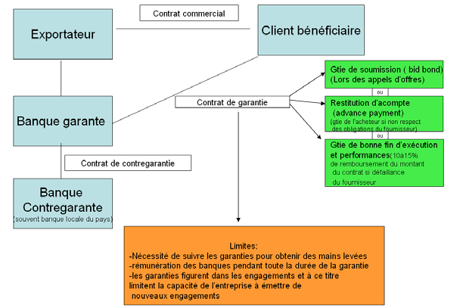
17 mars 2014
La fonction de credit manager
Objectif : Encadrer (info sur prospect) et Protéger ses transactions contre le risque de non-paiement.

Slide 28
17 mars 2014
Les outils
INDICATEURS (les DSO) - ANALYSE DE LA VOLUMETRIE
(nombre de clients, rythme de facturation, montant moyen d’une facture, la saisonnalité du CA, la zone d’exportation, etc.)
BALANCE AGEE :
Balance qualitative des retards de paiement par client :

Slide 29
Le recouvrement
17 mars 2014
Chapitre VI

Slide 30
17 mars 2014
Le recouvrement
Le recouvrement amiable
La relance
La mise en demeure
Les solutions de sous-traitance
Le recouvrement judiciaire
Les procédures au niveau européen
La procédure d’injonction de payer européenne, procédure des petits litiges,
La future saisie conservatoire.
L’exécution des décisions
Le titre exécutoire européen, Question de l’exequatur…
Hors Europe, il existe des spécificités nationales : CF. fiches pays.

Slide 31
17 mars 2014
Les défaillances d’entreprises
L’identification de la défaillance
Les différents types de procédures
Les comparaisons Europe vs Maroc, Chine, Etats-Unis
Le rang des créanciers

Slide 32
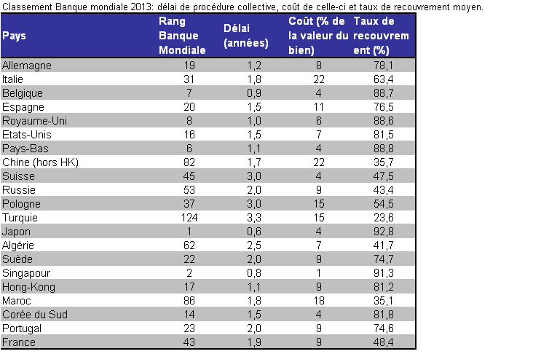
17 mars 2014
Les défaillances d’entreprises

Slide 33
L’aspect comptable et fiscal pour l’exportateur français
17 mars 2014
Chapitre VII

Slide 34
17 mars 2014
L’aspect comptable et fiscal
Le traitement de la TVA
  Les mentions pour justifier l’exonération de la TVA
La dépréciation des créances douteuses
La notion d’irrécouvrabilité, la prescription, les débiteurs en défaillances
  Le certificat d’irrécouvrabilité
La comptabilisation en pertes

Slide 35
Les fiches pays
17 mars 2014
Chapitre VIII

Slide 36
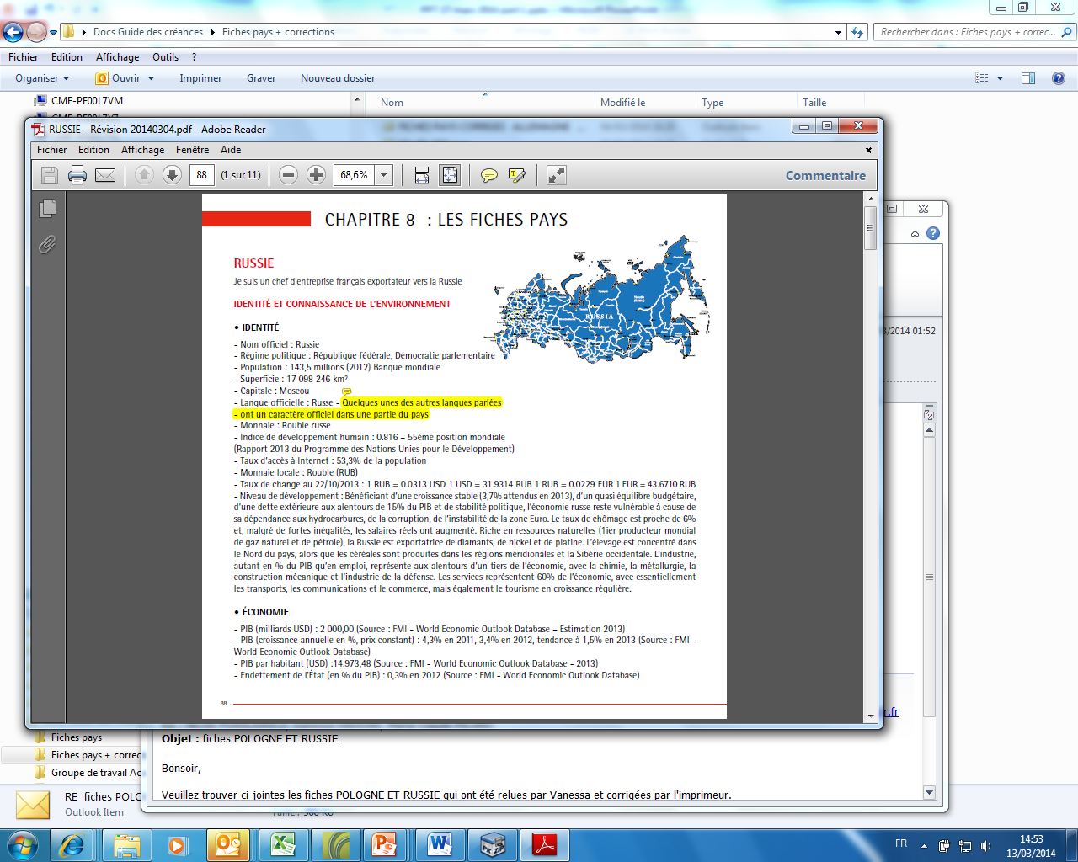
17 mars 2014
Les fiches pays
Le contenu
Les données macro-économiques
Les formes juridiques des sociétés
et leur équivalences françaises
Les défaillances d’entreprises
Les comportements de paiement
Les aspects juridiques
Le recouvrement amiable
Le recouvrement judiciaire

Slide 37
17 mars 2014
Conclusion
Leila Bouchkara
Directeur du service recouvrement et contentieux,
General Electric, Cofacrédit
Pilote du groupe de travail
« Le recouvrement de créances à l’international »

Slide 38


17 mars 2014
Grands partenaires de l’Académie : un accompagnement solide…

